Slide 1

Kukuh Syafaat
k@syafaat.id

Slide 2
Tim Jaminan Kualitas
Melakukan pengecekan dalam segala aspek mengenai rilis BlankOn, racikan BlankOn dan segala alihmerek-nya.
Mencari dan menemukan sebanyak mungkin kutu dan segera melaporkannya lewat tiket agar segera dibenahi.
Manajemen dan pemantauan tiket
Memastikan dan memberikan masukan kepada manajer rilis dalam keputusan pra-rilis.
(Yoza, 2012)

Slide 3
Tim Jaminan Kualitas
(2)
(sebaiknya) Mewakili pengguna
Sisi Keragaman Perangkat Keras
Sisi Keragaman varian Perangkat Lunak
Sisi Keragaman perangai/perilaku
Sisi-sisi lain
(Yoza, 2012)

Slide 4

Kendala
Internet terbatas
Jahitan cepat keluar (setiap hari saat)
Buang-buang CD/DVD/Flashdisk
Merusak tatanan komputer yang telah ada
(Yoza, 2012)

Slide 5

Peralatan
Internet
Perangkat lunak virtualisasi
GNOME Boxes
Virtualbox
QEMU
Lainnya
Perangkat keras

Slide 6

Perbekalan
Pengetahuan Linux
Menggunakan baris perintah, misal zsync
Mengetahui letak log, misal /var/log/
Lainnya
Dasar pengujian
Waktu luang

Slide 7

Kemampuan yang diharapkan
Memiliki rasa ingin tahu
Memiliki kesabaran
Memiliki pemikiran rumit dan bercabang
Suka mencari kesalahan
Suka berprasangka buruk
Jeli dan teliti

Slide 8

Kegiatan
Melakukan kegiatan yang sama berulang-ulang
Memastikan pengguna menerima produk yang baik

Slide 9
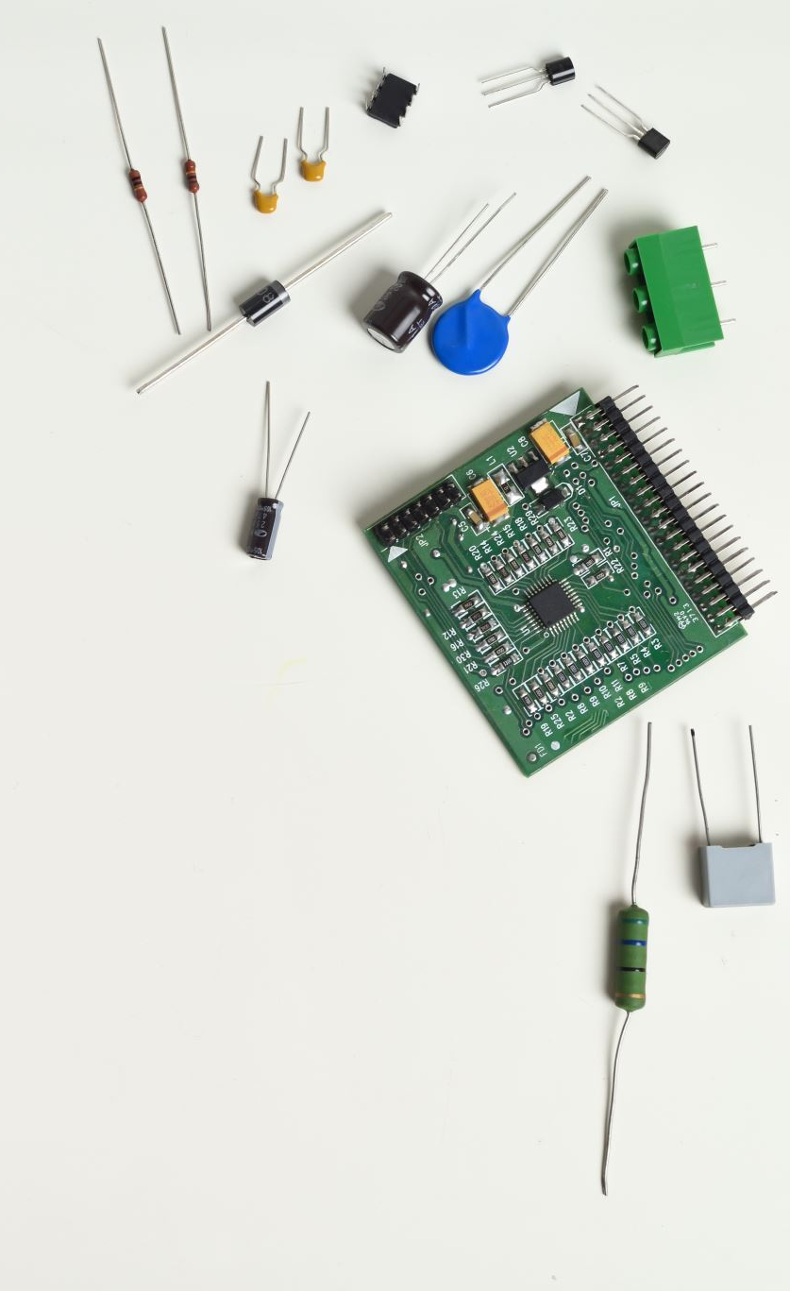
Metode
Manual dan Otomatis (?)
Menggunakan mesin virtual
Menggunakan mesin fisik
Menggunakan mesin di awan (FYI, BlankOn di 2012 dengan php-virtualbox)

Slide 10
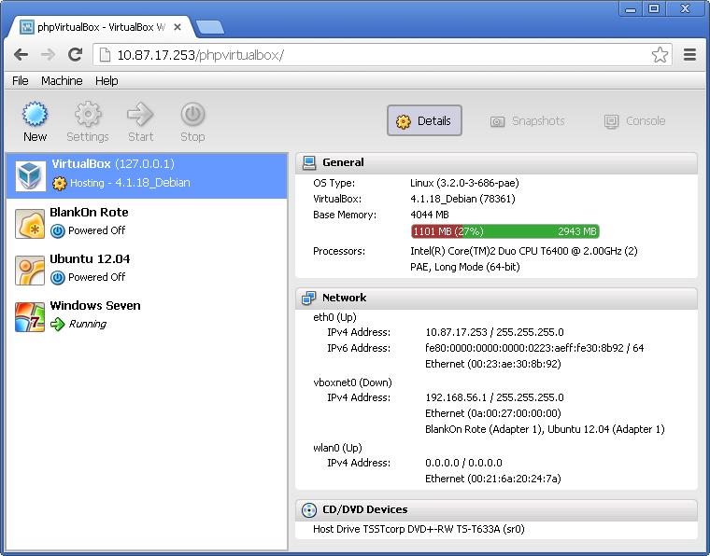
(Invaleed, 2013)

Slide 11

Otomatis
openQA, automated tests for operating systems
http://open.qa/
Digunakan oleh:
openSUSE: https://openqa.opensuse.org
Fedora: https://openqa.fedoraproject.org
Endless: https://openqa.endlessm.com

Slide 12
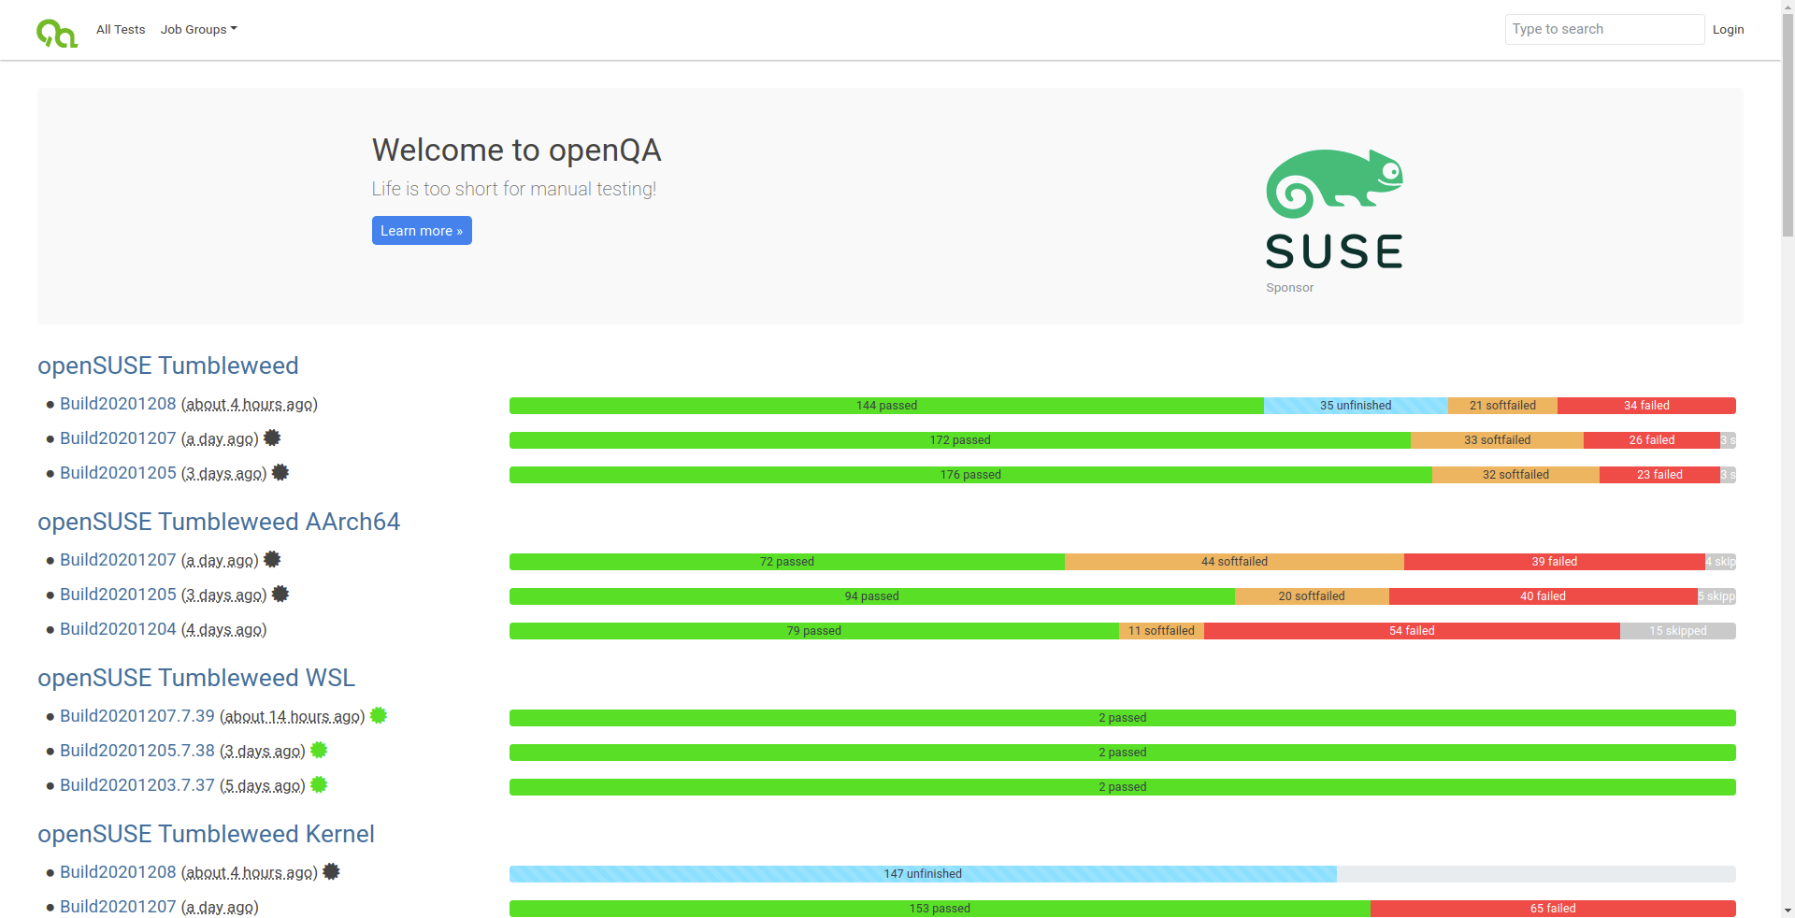

Slide 13
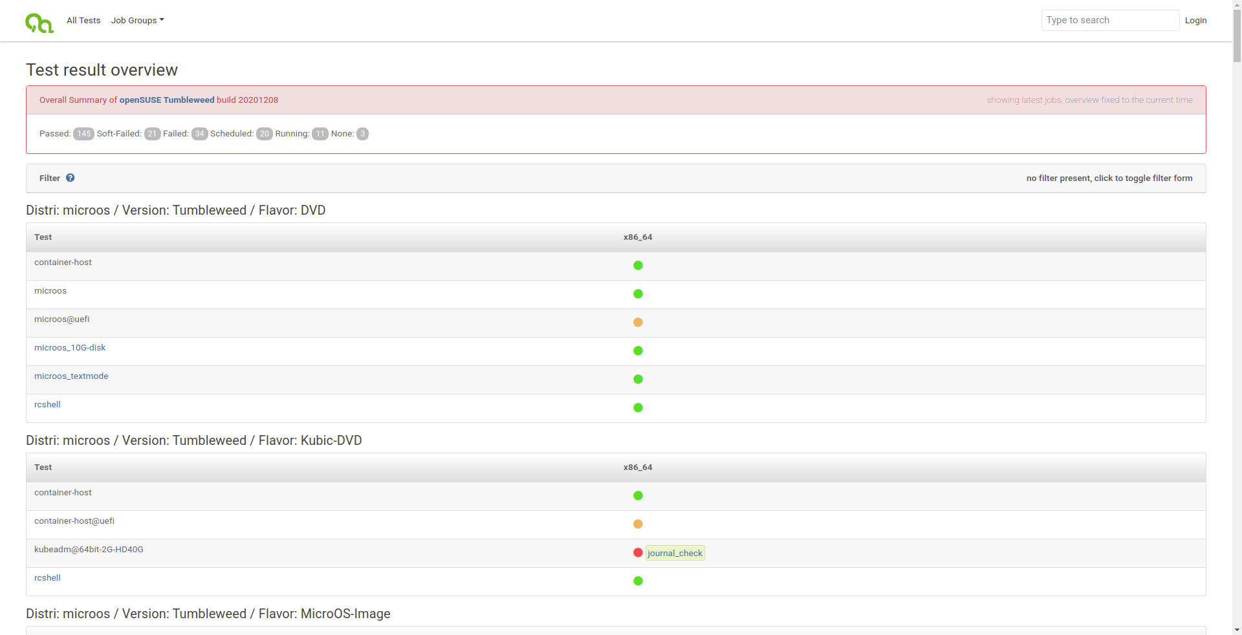

Slide 14
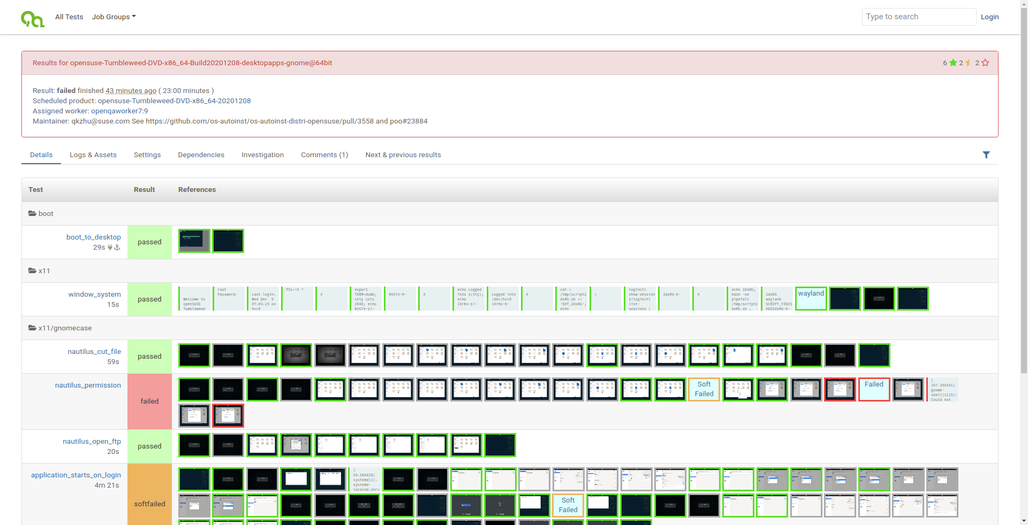

Slide 15
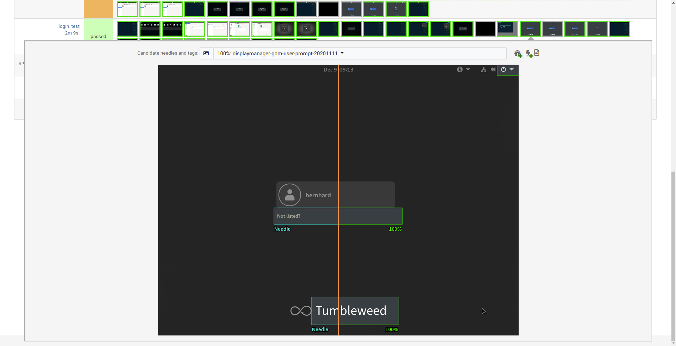

Slide 16
Riset openQA?
#BlankChallenge

Slide 17

Test Case
Contoh: https://fedoraproject.org/wiki/QA:Testcase_desktop_login

Slide 18

Test Case - Description
This test case tests whether the desktop log in, log out and shutdown operations work correctly.

Slide 19

Test Case - How to test
Do a default installation of the Fedora release you wish to test. Create two user accounts.
Clean boot the system, and note what accounts are listed on the login screen.
Log in with the first user account.
Log out of the desktop.
Log in with the second user account.
Log out.
Try to log in with either account, intentionally entering the wrong password.
Test alternative actions - such as shut down, suspend, and restart - instead of logging in, if they are offered in the release being tested.
Log in with any account, and test all session management (log out, switch user, shut down, reboot, suspend etc.) activities offered by the desktop.

Slide 20

Test Case - Expected Results
The login manager should display all regular user accounts, but not the root account, for selection.
You should be able to log in with each configured user account and the correct password.
You should be able to perform all session management activities offered by the desktop.
Entering an incorrect password should show you a warning message and let you retry. After several unsuccessful attempts, it returns you to the account selection stage.
The alternative actions (switch user, shut down, restart, suspend etc) should behave as expected.

Slide 21
Test Case – Contoh
No | Butir Pengujian | Aksi | Hasil yang Diharapkan | Hasil Pengujian | Keterangan
1 | Installer | Pasang BlankOn dengan mode dasar | BlankOn berhasil dipasang | OK | -
2 | Installer | Pasang BlankOn dengan mode mahir | BlankOn berhasil dipasang | KO | Log: installer.log

Slide 22
Memetakan Butir Pengujian
Live
BlankOn
Install

Slide 23
Memetakan Butir Pengujian (2)
Live
Mesin Virtual
Mesin Fisik
BlankOn
Install

Slide 24
Memetakan Butir Pengujian (3)
Buat bootable
Live
Mesin Virtual
dd
Mesin Fisik
Haftian
BlankOn
Rufus
Install
Etcher

Slide 25
Memetakan Butir Pengujian (4)
Live
BlankOn
Install

Slide 26
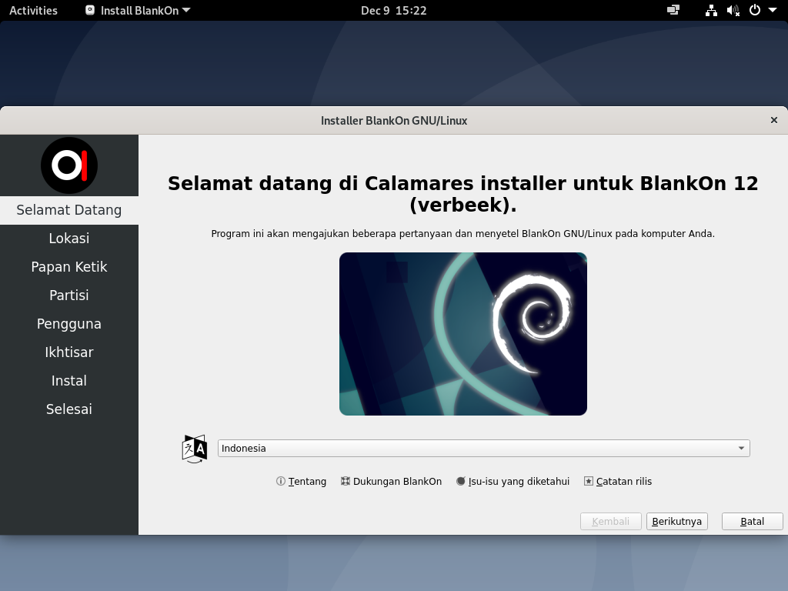
Memetakan Butir Pengujian (5)
Bahasa
Indonesia?
Inggris?
Bahasa lainnya?
Cek tautan
Tentang
Dukungan
Isu
Catatan rilis
Cek branding

Slide 27
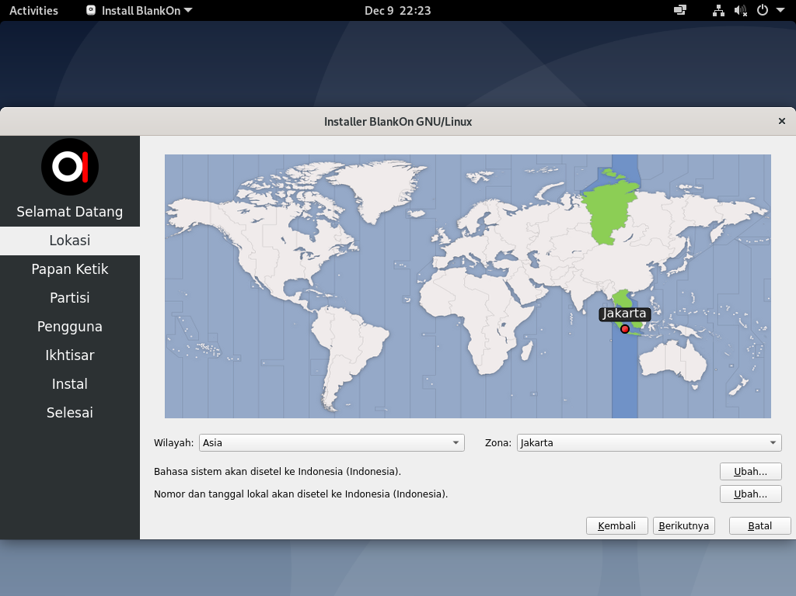
Memetakan Butir Pengujian (6)
Lokasi
Bahasa sistem?
Setelan/format sistem?

Slide 28
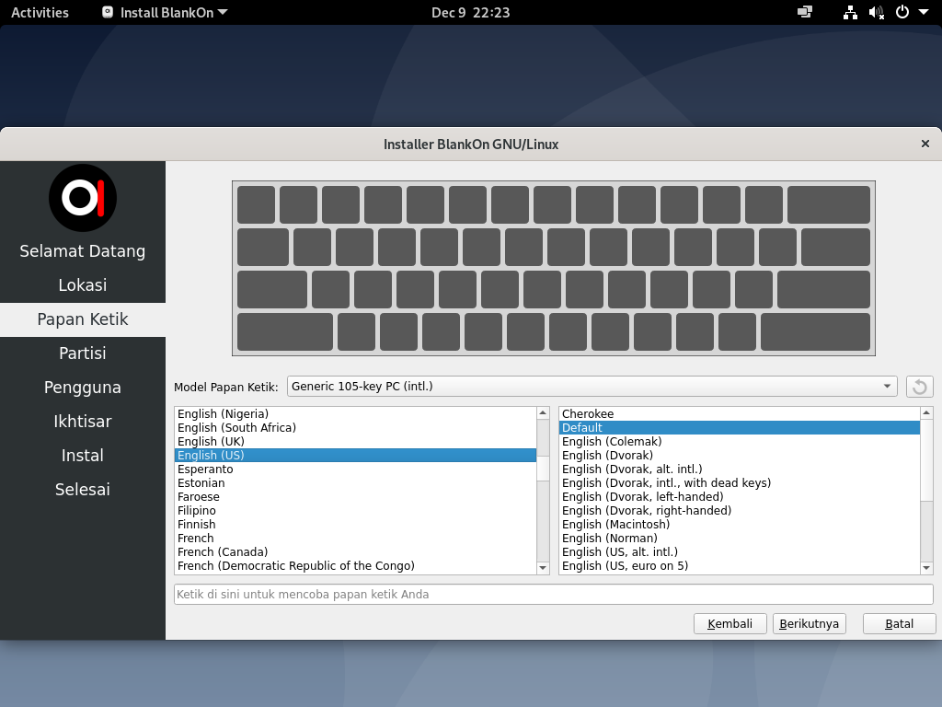
Memetakan Butir Pengujian (7)
Papan Tik
Inggris (US)?
Jenis papan tik lain?

Slide 29
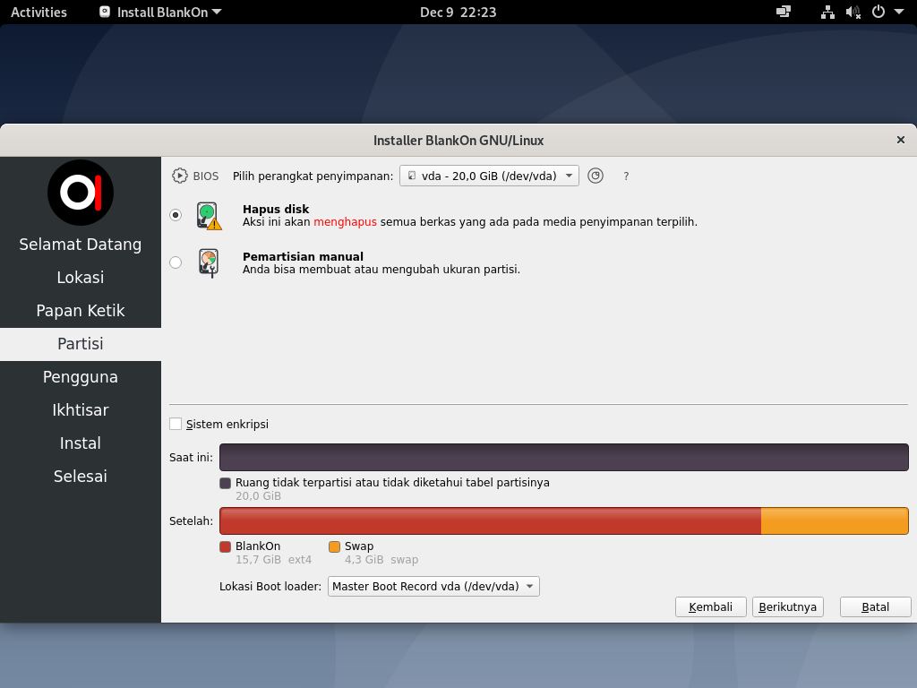
Memetakan Butir Pengujian (8)
Partisi
Seluruh diska?
Partisi manual?
Mode enkripsi?
Dual boot?
Lokasi boot loader tidak standar?

Slide 30
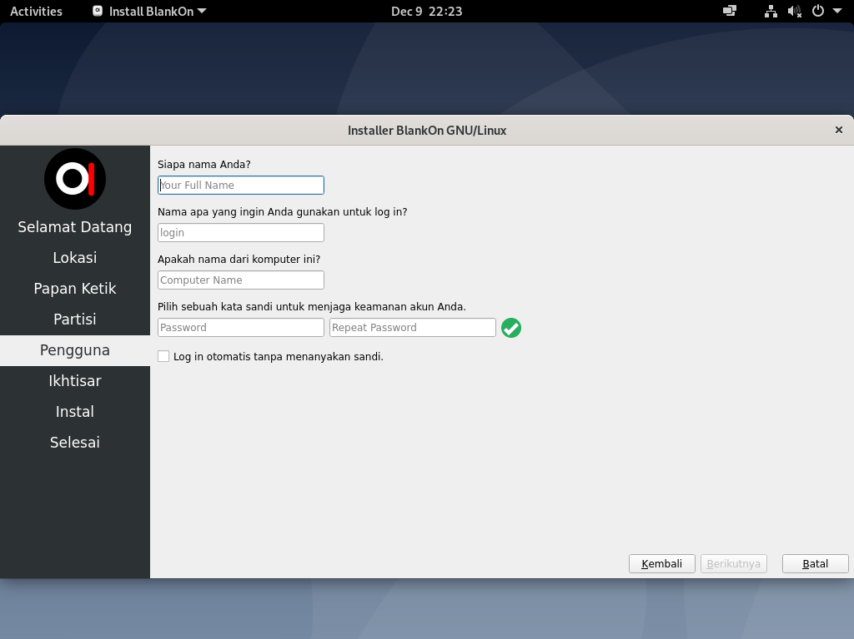
Memetakan Butir Pengujian (9)
Pengguna
Kombinasi kata sandi?
Masuk otomatis tanpa kata sandi?

Slide 31
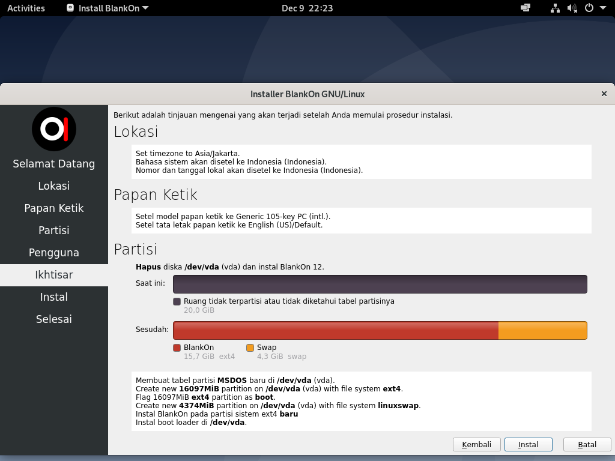
Memetakan Butir Pengujian (10)
Ringkasan
Sudah sesuai?

Slide 32
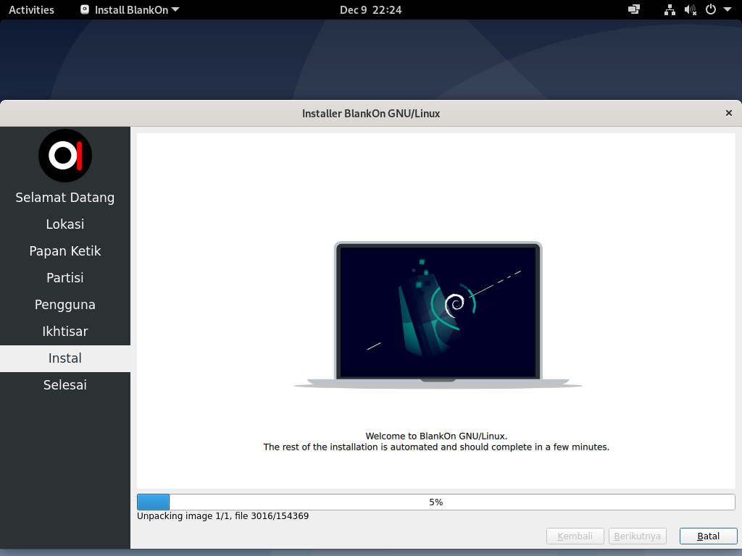
Memetakan Butir Pengujian (11)
Proses pemasangan
Sukses?
Galat?
Cek branding

Slide 33
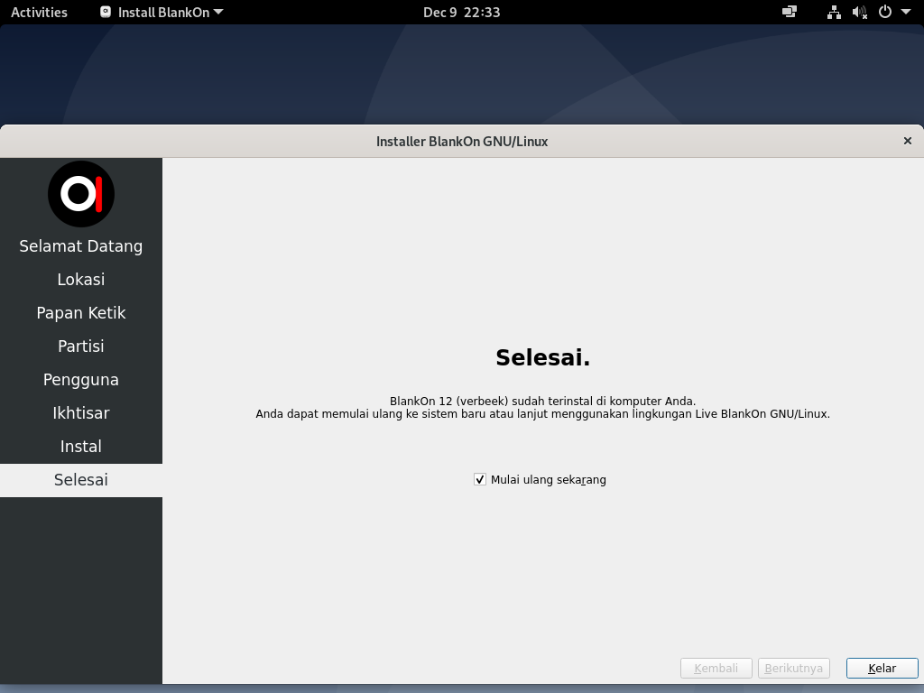
Memetakan Butir Pengujian (12)
Pemasangan selesai
Mulai ulang nanti?
Mulai ulang sekarang?
Berhasil boot ke hasil pemasangan?
Berhasil masuk ke destop?

Slide 34
Ruang Lingkup
Aplikasi Khas
(BlankOn)
Aplikasi Khas
(BlankOn)
Aplikasi dari hulu
(Debian)
Aplikasi dari hulu
(Debian)
Aplikasi
Kontainer
(Flathub)
Aplikasi
Kontainer
(Flathub)
Dasar Kontainer
Dasar Sistem Operasi (BlankOn)

Slide 35
Menulis Tiket
Judul merepresentasikan isi tiket
Deskripsi tiket:
Versi aplikasi/tanggal iso jahitan yang diuji
Informasi masalah
Langkah-langkah untuk mereproduksi masalah
Tempelkan cuplikan layar
Tempelkan log terkait (atau gunakan layanan tempel)
Beri label yang tepat
Assign atau cc ke pengembang terkait
Akan lebih baik jika ada templat tiket

Slide 36
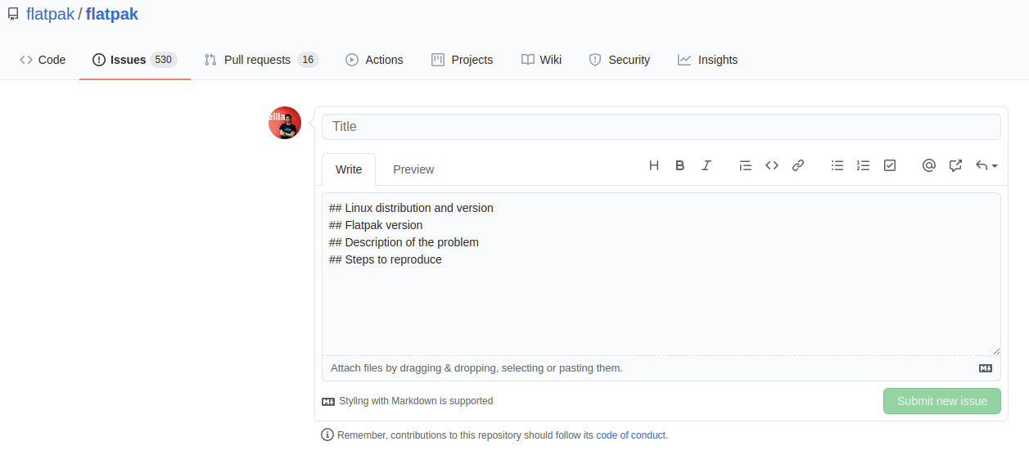
Contoh Templat Tiket

Slide 37
Menulis Tiket (Contoh)
Judul: Gagal Memasang BlankOn dengan Mode Mahir
Deskripsi:
Versi aplikasi/tanggal iso jahitan yang diuji: 20201212
Informasi masalah: BlankOn gagal dipasang dengan mode mahir
Langkah-langkah untuk mereproduksi masalah:
Boot iso di mesin virtual
Lakukan instalasi dengan mode mahir
Instalasi berakhir dengan pesan galat seperti cuplikan layar berikut
Tempelkan log terkait: installer.log atau paste.opensuse.org/61278122
Label: [Jaminan Kualitas], [Kutu], [Installer]
Cc: Pak Sofyan

Slide 38

Rilis (Milestone)
Pra-Rilis
Setup Repo (Target: Repo berjalan sempurna)
Setting Pabrik-CC (Target: Pabrik-CC berhasil mencetak ISO)
Pengumpulan ide sampai Rilis Beta
Jahitan-1/Alpha-1
Paket yang dipasang adalah blankon-minimal, blankon-desktop, kernel.
Target: Bisa dijalankan secara live
Jahitan-2/Alpha-2
Paket yang dipasang adalah blankon-minimal, blankon-desktop, kernel. dan installer.
Target: Bisa dijalankan secara live dan bisa dipasang
Jahitan-3/Alpha-3
Paket yang dipasang adalah blankon-minimal, blankon-desktop, kernel, installer, office, grafis dan paket-paket yang diinginkan.
Target: Bisa dijalankan secara live, bisa dipasang dan aplikasi sudah bisa dijalankan
(Aftian, 2014)

Slide 39
Rilis (Milestone)
Beta
Paket yang dipasang adalah blankon-minimal, blankon-desktop, kernel. dan installer, office, grafis dan isi kesenian dimasukkan
Target: BlankOn sudah berpenampilan yang diharapkan dan tentunya bisa live, dipasang dan aplikasi sudah bisa dijalankan
Rilis Kandidat/RC
Repo dibekukan dari hulu (upstream)
Memecahkan masalah-masalah yang berada di jahitan-jahitan sebelumnya
Rilis Final Paripurna
Makan-makan
(Aftian, 2014)

Slide 40
Diskusi? Tanya Jawab? Ngobrol?

